Slide 1
ISP 222 TEMEL DÜZEY PORTEKIZCE ISP 222 Português Nível Básico
Sub-departamento de Língua Portuguesa | Faculdade de Línguas, História e Geografia | Universidade de Ankara
José Ribeiro
jribeiro@ankara.edu.tr

Slide 2
Bibliografia:
TAVARES, ANA, PORTUGUÊS XXI NÍVEL A1 e A2 LIVRO DO ALUNO; PORTUGUÊS XXI NÍVEL A1 e A2 LIVRO DE EXERCÍCIOS, LIDEL, 2003.
COIMBRA, ISABEL; OLGA, MATA COIMBRA, GRAMÁTICA ATIVA 2, LIDEL, 2011.
SUMÁRIO:
Unidade 9
'Já preparaste a festa?';
Conteúdos:
Falar de de acções passadas;
Utilizar expressões de cortesia adequadas; Planear um festa e enviar convites.
Festas Especiais
Revisão Gramatical Unidade 9

Slide 3
'Já preparaste a festa?';

Slide 4
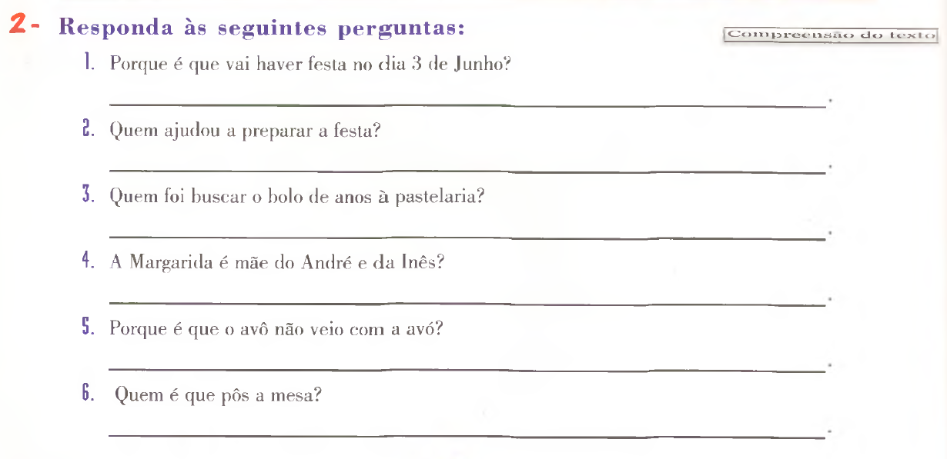
'Já preparaste a festa?';

Slide 5
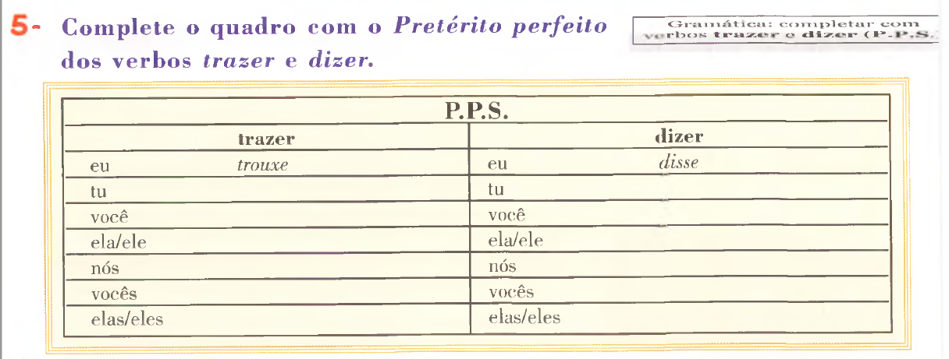
Falar de de acções passadas

Slide 6
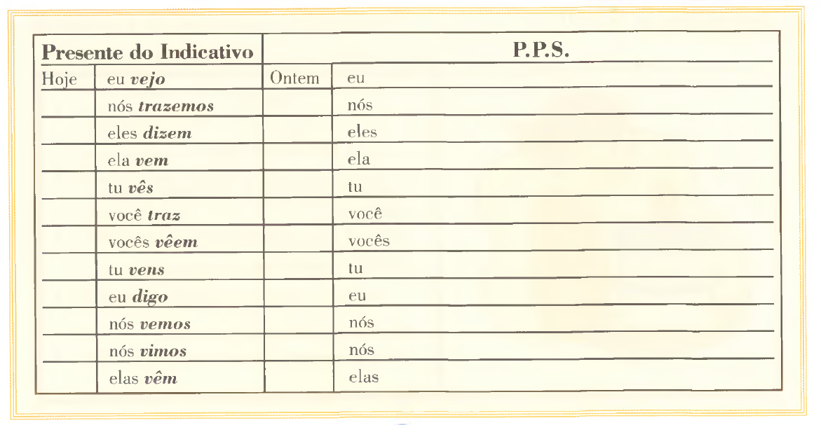
Falar de de acções passadas

Slide 7
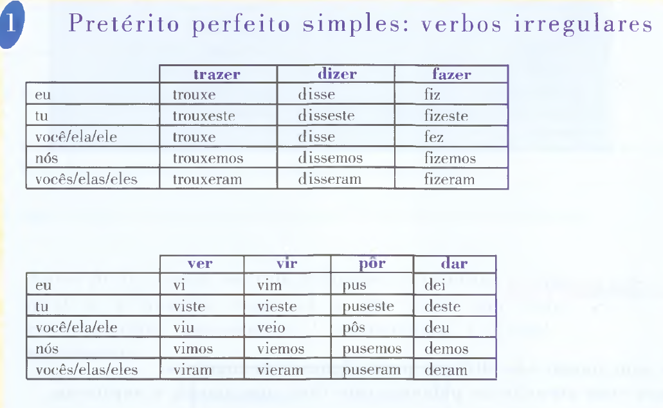
Falar de de acções passadas

Slide 8
Festas Especiais

Slide 9
Festas Especiais

Slide 10
Festas Especiais

Slide 11
Revisão Gramatical Unidade 9

